Slide 1


Estudio de Índice Delictivo
Enero 2015
Unidad de
Análisis
DIRECCIÓN GENERAL
DE SEGURIDAD PÚBLICA

Slide 2
ÍNDICE GENERAL
Enero 2015
Durante el mes de Enero de 2015, se presentaron 210 eventos referentes al Índice Delictivo en la ciudad, 29 eventos menos que el mes de Diciembre de 2014.

Slide 3
LLAMADAS ATENDIDAS
A través de la línea de Atención Ciudadana

Slide 4
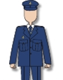
ESTADO DE FUERZA
704 ELEMENTOS
LOS 704 ELEMENTOS QUE CONFORMAN LA D.G.S.P.M
SE ENCUENTRAN EVAUADOS Y APROBADOS POR EL CENTRO DE CONTROL Y CONFIANZA
DEL ESTADO DE COAHUILA DE ZARAGOZA.

Slide 5
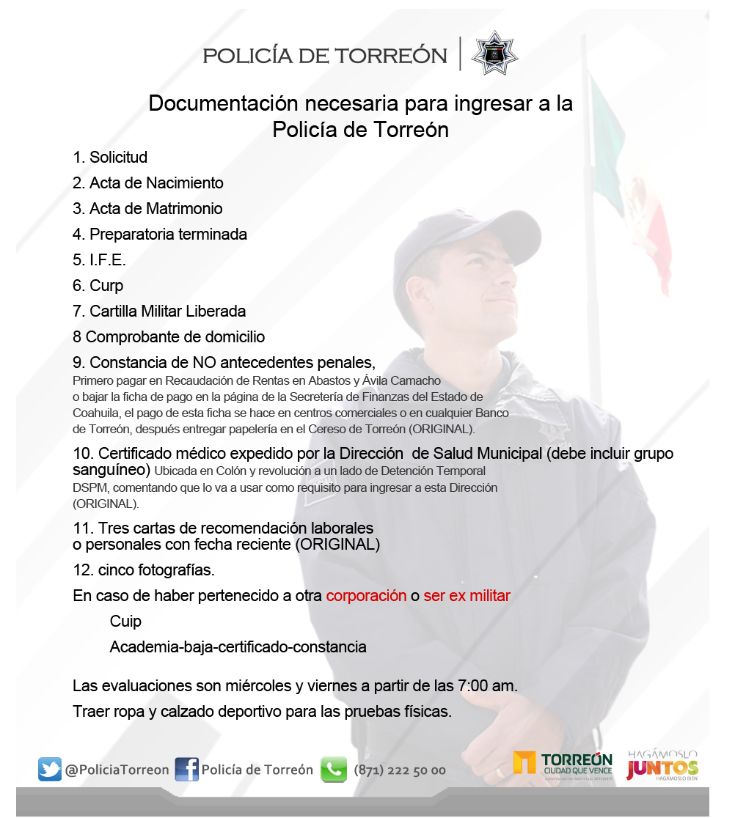
PROGRAMA DE CONTRATACION

